Slide 1
자취생을 위한 홈페이지

Slide 2
로그인 | 회원가입 | 장바구니
똑똑
투데잇
소비N빵
똑똑Eating
똑똑Living
community
헤더 부분

Slide 3
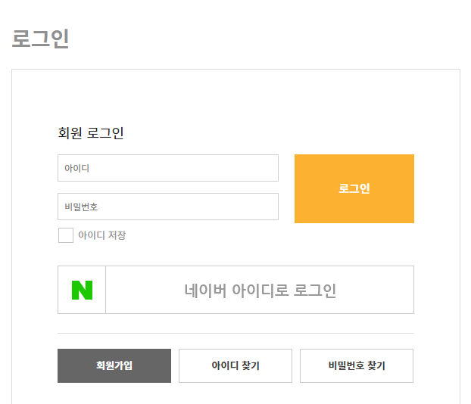
로그인
아이디
로그인
비밀번호
회원가입
아이디 찾기
비밀번호 찾기

Slide 4
아이디 찾기
이름
이름 입력
연락처
전화번호 입력
아이디 찾기
아이디는 “ “ 입니다

Slide 5
비밀번호 찾기
아이디
아이디 입력
연락처
전화번호 입력
비밀번호 찾기
비밀번호를 이메일로 발송하였습니다.

Slide 6
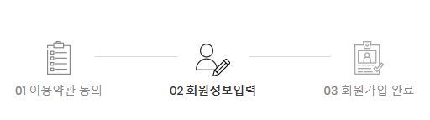
회원가입
이용약관
동의/ 비동의
동의/ 비동의

Slide 7
회원가입
이용약관
동의/ 비동의
전체동의
확인

Slide 8
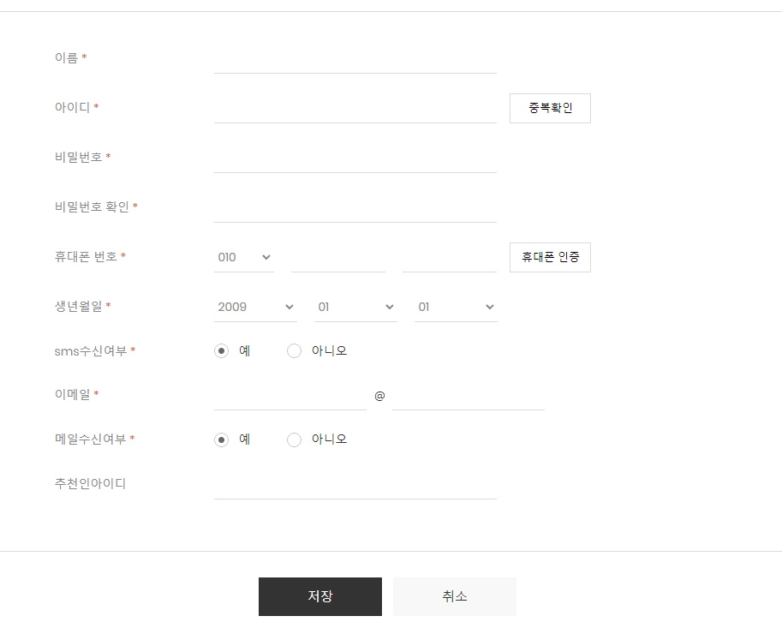
회원가입

Slide 9
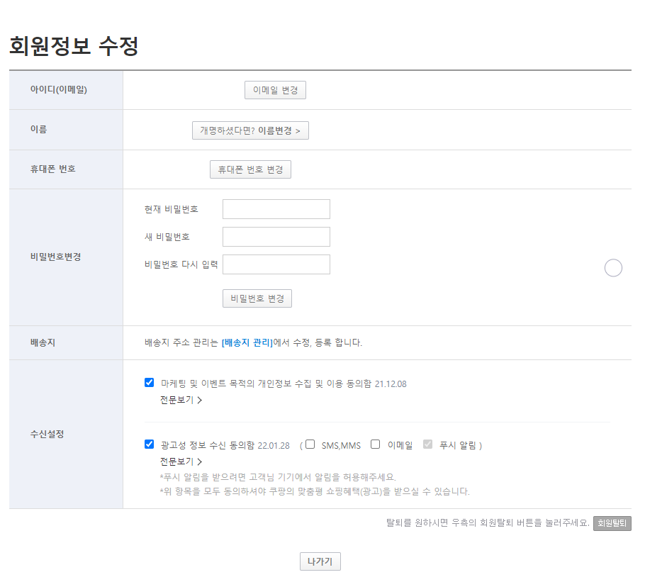
수정

Slide 10
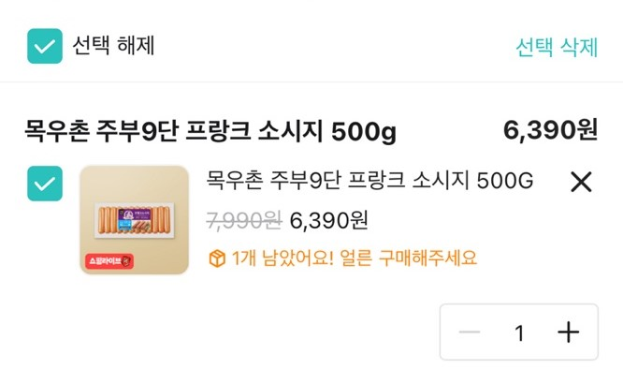
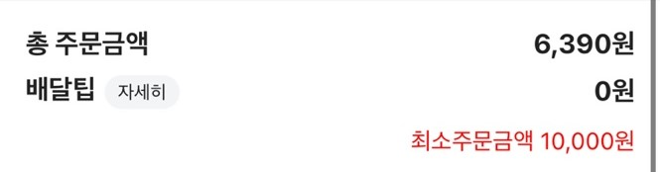
장바구니
주문하기

Slide 11
로그인 | 회원가입 | 장바구니
똑똑
투데잇
소비N빵
똑똑Eating
똑똑Living
community
메인비주얼(슬라이더)
Title
text
[button]
●○○○○

Slide 12
로그인 | 회원가입 | 장바구니
똑똑
투데잇
소비N빵
똑똑Eating
똑똑Living
community
메뉴로 추천받기
재료로 추천받기
랜선펀딩
랜선마켓
똑똑한 레시피
똑똑한 마켓
똑똑한 지도
알쓸정책
생활백서
혼족여지도
커뮤니티
메인비주얼(슬라이더)
(랜선펀딩)
●○○○○

Slide 13
메인비주얼(슬라이더)
현재 진행중인 랜선펀딩
썸네일
썸네일
Title
text
진행도(그래프)
Title
text
진행도(그래프)
똑똑한 마켓
똑똑한 레시피
채소 육류 해산물 간편식 (탭메뉴)
한식 양식 분식 디저트 (탭메뉴)
썸네일
썸네일
썸네일
썸네일
Title
text
Title
text
Title
text
Title
text

Slide 14
썸네일
썸네일
썸네일
썸네일
썸네일
썸네일
썸네일
생
활
백
서
알쓸정책
리스트형 (게시판)
제목 ㅇㅇㅇㅇㅇㅇㅇ - 날짜
제목 ㅇㅇㅇㅇㅇㅇㅇ - 날짜
제목 ㅇㅇㅇㅇㅇㅇㅇ - 날짜

Slide 15
풋터 부분
똑똑
아이콘
주소 : 학원주소
연락처(고객센터) : 학원번호
이메일 : ljsa_0322@naver.com

Slide 16
로그인 | 회원가입 | 장바구니
똑똑
투데잇
소비N빵
똑똑Eating
똑똑Living
community
투데잇
맛집메뉴를 추천해 주세요!
[button]
레시피를 추천해 주세요!
[button]

Slide 17
로그인 | 회원가입 | 장바구니
똑똑
투데잇
소비N빵
똑똑Eating
똑똑Living
community
투데잇 : 맛집메뉴 추천
검색 :
입력창
필터링 페이지
[input], [select > option]
(예 : 한식,양식 / 혼자먹기, 집들이 / 주소)
음식 종류 | 상황별
ㅁ 한식 ㅁ 양식 ㅁ 일식 ㅁ 중식 | ㅁ 혼자 먹기 ㅁ 집들이
추천받기 [button]

Slide 18
투데잇 : 맛집메뉴 추천
오늘 “메뉴 이름” 어떠세요?
메뉴 사진
다른 메뉴 추천받기 [button]
이 메뉴, 여기가 맛있대요!
A맛집 000-000-0000
B맛집 000-000-0000
C맛집 000-000-0000
지도

Slide 19
로그인 | 회원가입 | 장바구니
똑똑
투데잇
소비N빵
똑똑Eating
똑똑Living
community
투데잇 : 레시피 추천
필터링 페이지
[input], [select > option]
(예 : 채소류-감자,양파,파,콩나물 / 정육류-돼지고기,계란,햄 등)
추천받기 [button]

Slide 20
투데잇 : 맛집메뉴 추천
오늘 “메뉴 이름” 어떠세요?
메뉴 사진
다른 레시피 추천받기 [button]
이 메뉴, 이렇게만 하면 맛보장 ~>똑똑한 레시피 게시판 이동
부족한 재료는 바로 주문! ~>똑똑한 마켓 이동
레시피 이름
(레시피 요약설명)
[자세히 보기]
사진
사진
사진
재료명
1,000원
재료명
1,500원
재료명
2,000원

Slide 21
로그인 | 회원가입 | 장바구니
똑똑
투데잇
소비N빵
똑똑Eating
똑똑Living
community
소비N빵 : 랜선펀딩
현재 진행중인 랜선펀딩
썸네일
썸네일
Title
text
진행도(그래프)
Title
text
진행도(그래프)
완료된 랜선펀딩
썸네일
썸네일
Title
text
진행도(그래프)
Title
text
진행도(그래프)

Slide 22
로그인 | 회원가입 | 장바구니
똑똑
투데잇
소비N빵
똑똑Eating
똑똑Living
community
소비N빵 : 랜선펀딩
썸네일
Title
text
진행도(그래프)

Slide 23
로그인 | 회원가입 | 장바구니
똑똑
투데잇
소비N빵
똑똑Eating
똑똑Living
community
소비N빵 : 랜선마켓
No | 유형 | 완료 | 게시글 | 날짜
1 | 나눔 | v
2 | 중고판매
3
4
5
6
7
글쓰기

Slide 24
로그인 | 회원가입 | 장바구니
똑똑
투데잇
소비N빵
똑똑Eating
똑똑Living
community
소비N빵 : 랜선마켓
제목
제목입력
첨부파일
첨부파일 입력
내용
내용 입력
등록

Slide 25
로그인 | 회원가입 | 장바구니
똑똑
투데잇
소비N빵
똑똑Eating
똑똑Living
community
똑똑Eating: 똑똑한 지도
자취생을 위한 음식점을 추천합니다.
영은 작업중
음식 종류 | 최소 주문 금액
ㅁ 한식 ㅁ 일식 ㅁ 중식 ㅁ 양식 | ㅁ 매장 및 포장 ㅁ 3000원 이하 ㅁ 5000원 이하 ㅁ 10000원 이하
검색 [button]

Slide 26
로그인 | 회원가입 | 장바구니
똑똑
투데잇
소비N빵
똑똑Eating
똑똑Living
community
똑똑Eating: 똑똑한 지도
검색 결과입니다.
영은 작업중
음식점 이름
[음식 image]
배달비 : 0000원
음식점 이름
[음식 image]
배달비 : 0000원
음식점 이름
[음식 image]
배달비 : 0000원

Slide 27
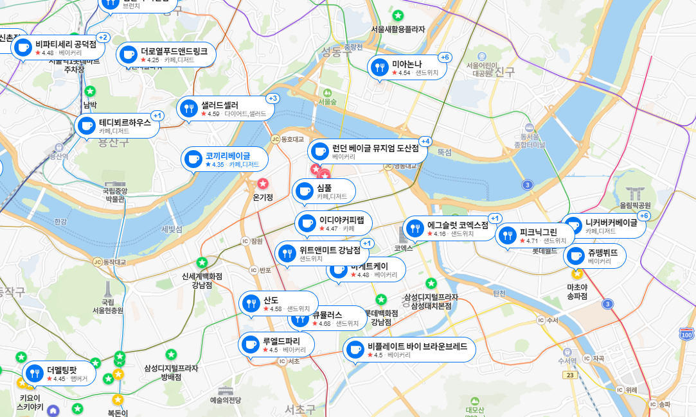
지도
음식점 이름
[음식 image]
배달비 : 0000원
음식점 이름
[음식 image]
배달비 : 0000원
음식점 이름
[음식 image]
배달비 : 0000원
영은 작업중

Slide 28
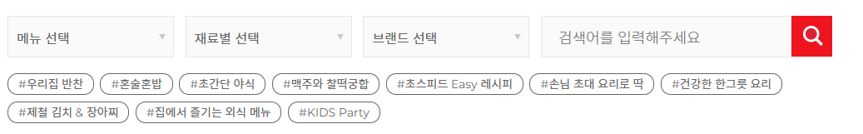
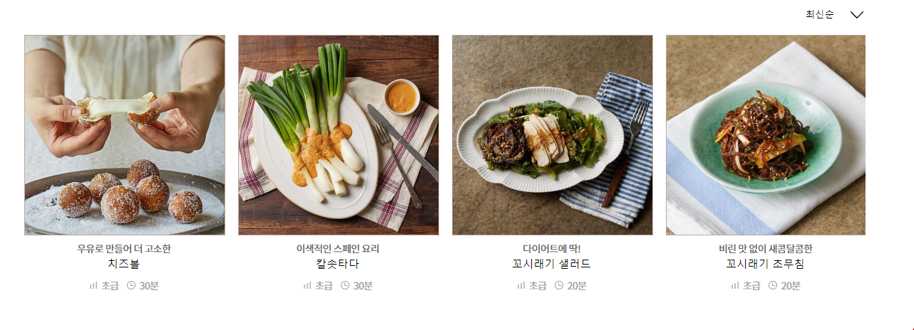
로그인 | 회원가입 | 장바구니
똑똑
투데잇
소비N빵
똑똑Eating
똑똑Living
community
똑똑한 레시피

Slide 29
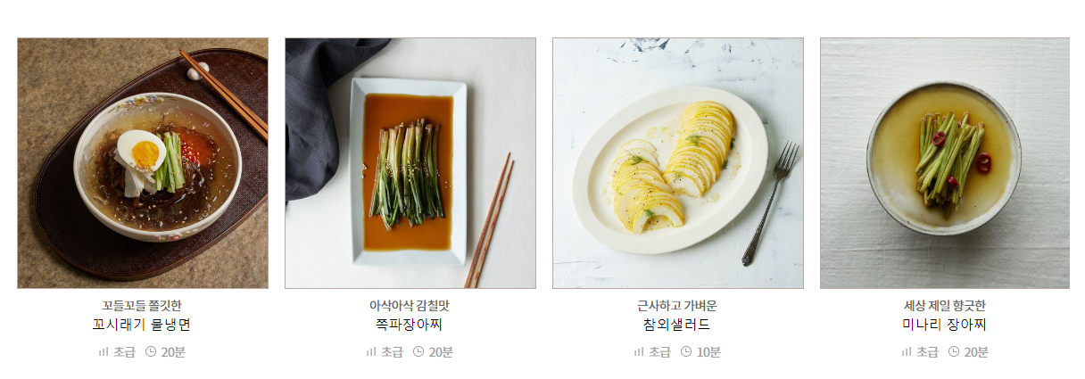
로그인 | 회원가입 | 장바구니
똑똑
투데잇
소비N빵
똑똑Eating
똑똑Living
community

Slide 30
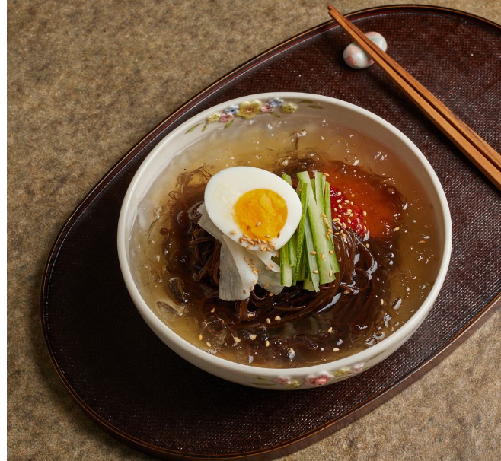
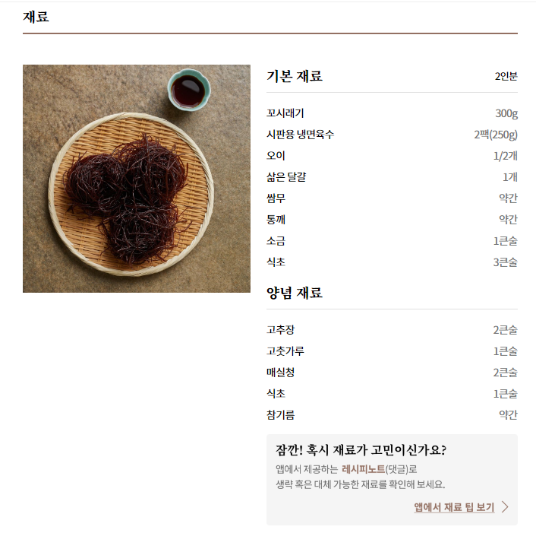
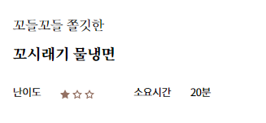
로그인 | 회원가입 | 장바구니
똑똑
투데잇
소비N빵
똑똑Eating
똑똑Living
community

Slide 31
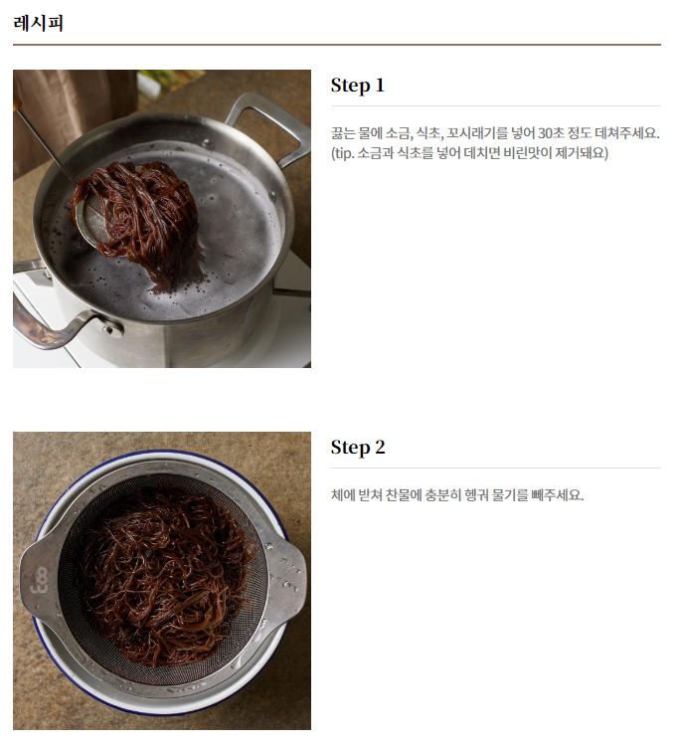
로그인 | 회원가입 | 장바구니
똑똑
투데잇
소비N빵
똑똑Eating
똑똑Living
community

Slide 32
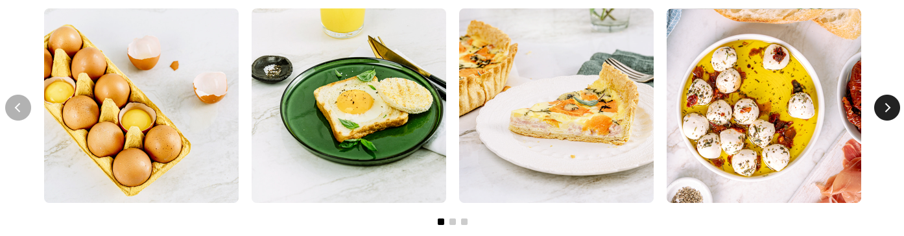
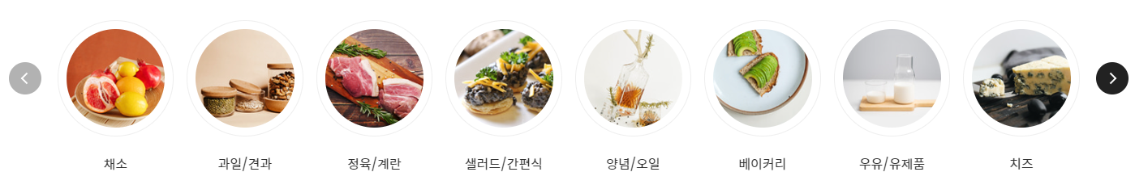
로그인 | 회원가입 | 장바구니
똑똑
투데잇
소비N빵
똑똑Eating
똑똑Living
community
똑똑한 마켓
추천상품
카테고리 한 눈에 보기

Slide 33
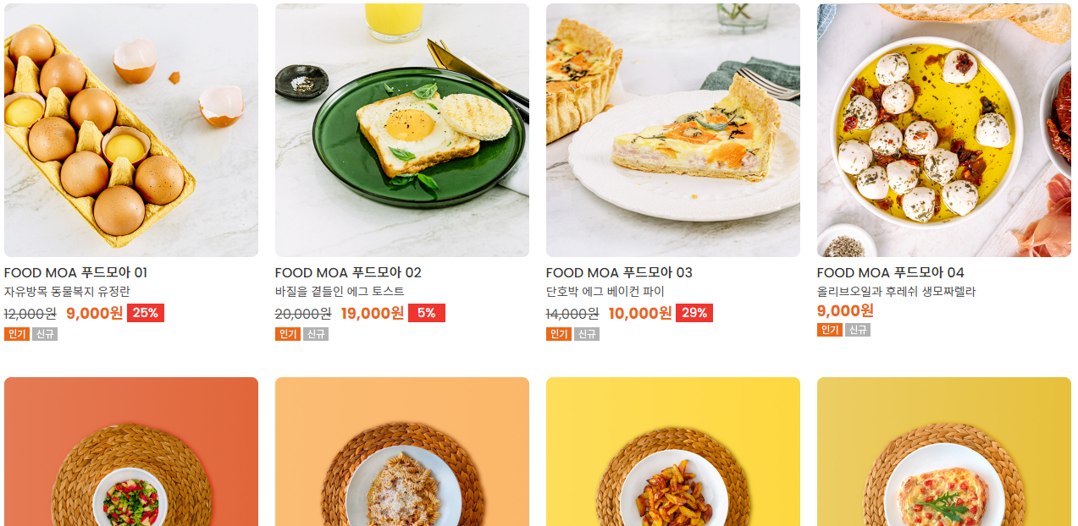

Slide 34
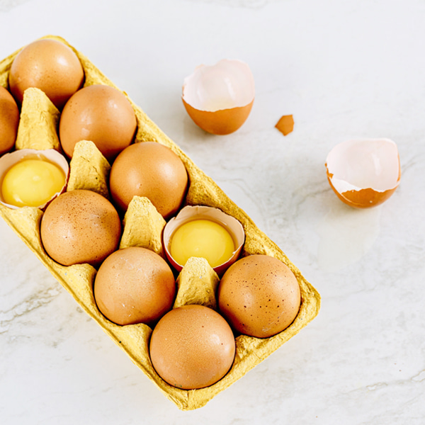
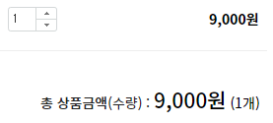

로그인 | 회원가입 | 장바구니
똑똑
투데잇
소비N빵
똑똑Eating
똑똑Living
community
똑똑한 마켓
상품명
상품요약정보
판매가 9,000원
수량
구매하기
장바구니

Slide 35
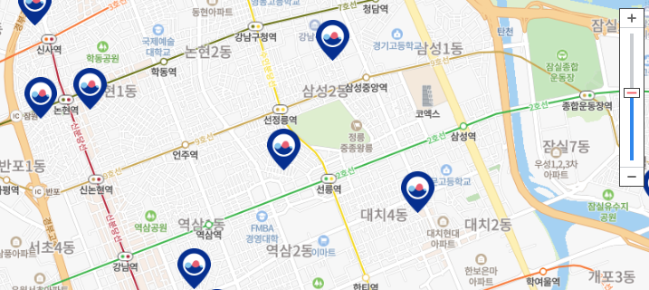
로그인 | 회원가입 | 장바구니
똑똑
투데잇
소비N빵
똑똑Eating
똑똑Living
community
팝업
혼족여지도 > 셀프빨래방
빨래방 검색
ㅇ 강남도곡점
서울특별시 강남구 논현로51길 13 , 1층
ㅇ 강남논현점
서울특별시
강남구
부산광역시
대전광역시
광주광역시
위치:
도곡점
검색
상세보기

Slide 36
로그인 | 회원가입 | 장바구니
똑똑
투데잇
소비N빵
똑똑Eating
똑똑Living
community
팝업
지역 :
혼족여지도 > 24시약국
휴일지킴이약국 검색
서울특별시
강남구
검색
약국명 | 주소 | 전화번호 | 운영시간
제일그랜드약국 | 서울시강남구 강남대로 478 | 02-546-0093 | 06:00 ~ 익일 06:00
제일그랜드약국 | 서울시강남구 강남대로 478 | 02-546-0093 | 06:00 ~ 익일 06:00
제일그랜드약국 | 서울시강남구 강남대로 478 | 02-546-0093 | 06:00 ~ 익일 06:00

Slide 37
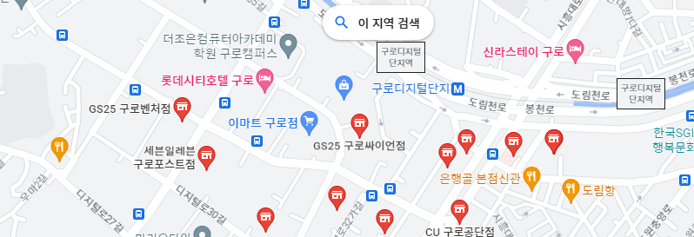
로그인 | 회원가입 | 장바구니
똑똑
투데잇
소비N빵
똑똑Eating
똑똑Living
community
혼족여지도 > 편의점
위치:
디지털단지역점
검색
GS구로싸이언점
- 구로동 디지털로 34
- 24시간 영업점
- 080-855-5525
CU구로디지털단지역점
- 구로동 디지털로 34
- 24시간 영업점
- 080-855-5525

Slide 38
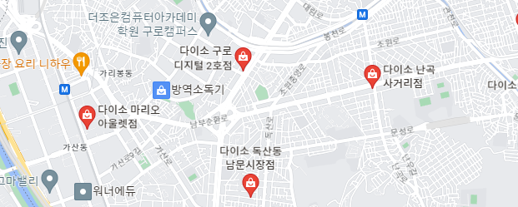
로그인 | 회원가입 | 장바구니
똑똑
투데잇
소비N빵
똑똑Eating
똑똑Living
community
혼족여지도 > 다이소
위치:
디지털단지역점
검색
다이소 구로디지털2호점
- 신림동 시흥대로 557
- 영업중 오후 10:00 종료
- 02-851-6016
다이소 독산동 남문시장점
- 구로동 디지털로 34
- 24시간 영업점
- 080-855-5525

Slide 39
똑똑
고객센터
02-123-4567
운영시간 09 : 00 ~ 18 : 00
점심시간 12 : 00 ~ 13 : 00
[토, 일, 공휴일은 휴무입니다]
(주) 똑똑
사업자 등록번호 : 123-45-67890 | 대표 : 홍길동 | 주소 : 서울시 강남구 압구정로77길 123
copyright © 똑똑. All rights reserved.

Slide 40



로그인 | 회원가입 | 장바구니
똑똑
투데잇
소비N빵
똑똑Eating
똑똑Living
community
생활백서
카드뉴스
이미지 + 내용

Slide 41
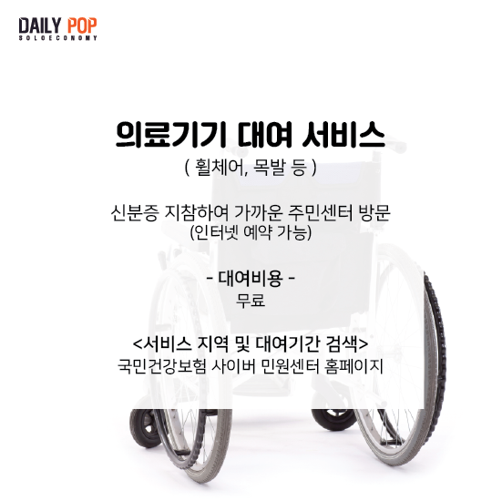

카드뉴스
이미지 + 내용

Slide 42
로그인 | 회원가입 | 장바구니
똑똑
투데잇
소비N빵
똑똑Eating
똑똑Living
community
알쓸정책
내용
검색
제목
번호
제목
닉네임
날짜
글쓰기

Slide 43
로그인 | 회원가입 | 장바구니
똑똑
투데잇
소비N빵
똑똑Eating
똑똑Living
community
알쓸정책
제목
첨부하기
내용 ……
삭제
수정
목록으로

Slide 44
로그인 | 회원가입 | 장바구니
똑똑
투데잇
소비N빵
똑똑Eating
똑똑Living
community
community
게시판 정보
제목
검색
No
분류
제목
글쓴이
날짜
조회수
1
졸라맨 1
2023-01-20
1
2
졸라맨 2
2023-01-21
2
3
졸라맨 3
2023-01-22
3
4
졸라맨 4
2023-01-23
4
5
졸라맨 5
2023-01-24
5
6
졸라맨 6
2023-01-25
6
7
졸라맨 7
2023-01-26
7
8
졸라맨 8
2023-01-27
8
9
졸라맨 9
2023-01-28
9
10
졸라맨 10
2023-01-29
10
<
1
2
3
<
글쓰기

Slide 45
로그인 | 회원가입 | 장바구니
똑똑
투데잇
소비N빵
똑똑Eating
똑똑Living
community
community
작성자
입력하세요.
제목
제목을 작성해주세요
첨부파일
첨부파일을 넣어주세요
내용을 입력해주세요.
수정
등록

